Slide 1


Projeto Integrador
Equipe – Foxtrot
Herculano Reis
Lucas Vinícius
Matheus Ferreira
Pedro H. Calcic
Thiago Soares
Wellington Pedro
1º Sem. de Tecnologia de Manutenção de Aeronaves
Fatec SJC – Prof. Jessen Vidal
São José dos Campos – SP
2020
Grupo Foxtrot

Slide 2
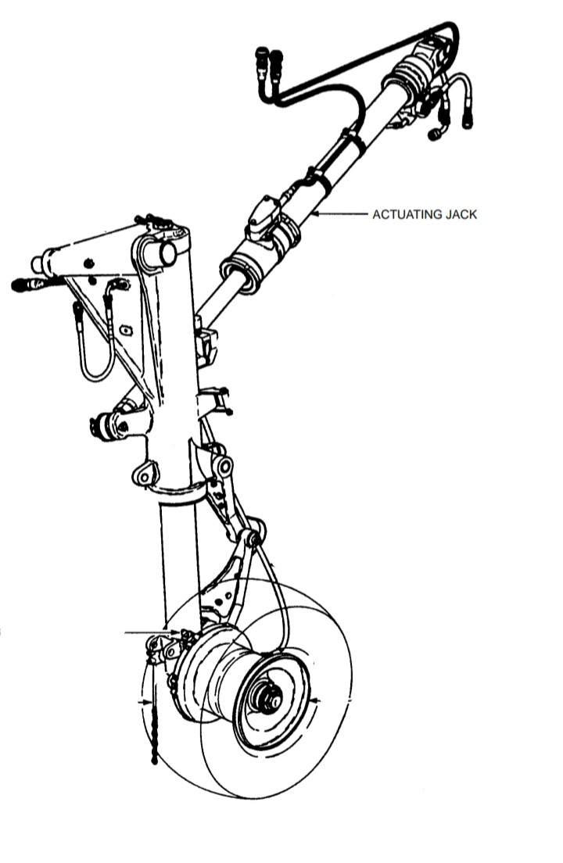
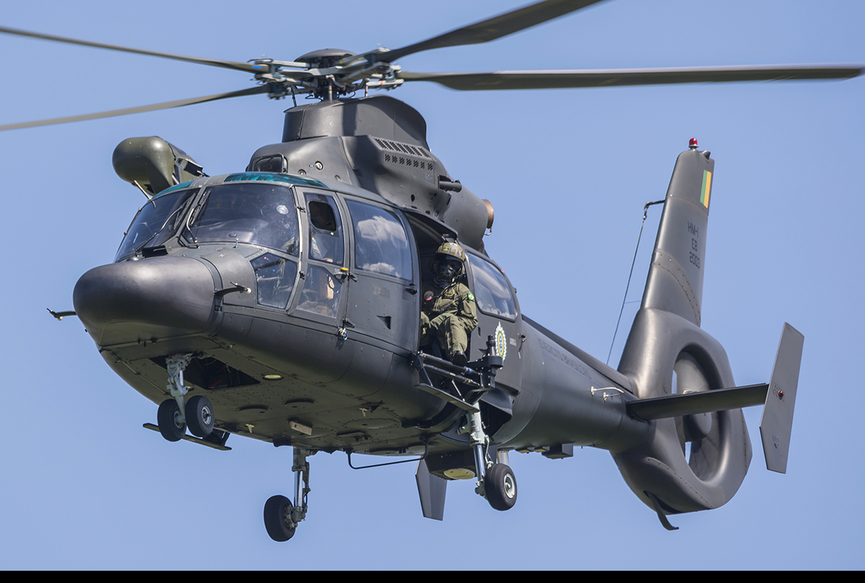
Referências Iniciais

Slide 3
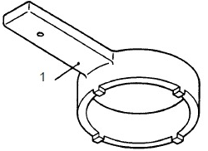
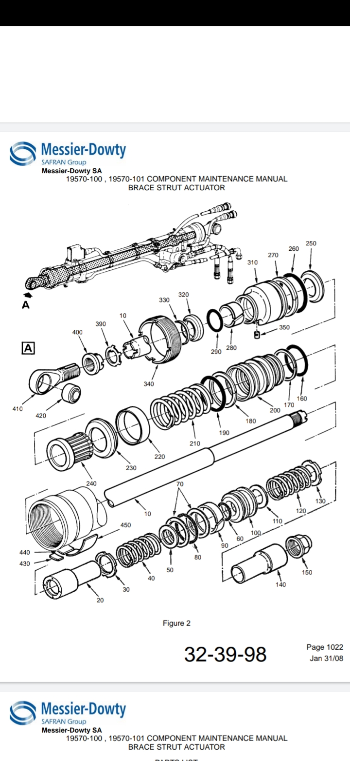
Informações da peça a ser retirada
CMM – 32-39-98
Special Tool 1– OU50637
Localização: pág. 1022
Nº peça | Nome | Torque
340 | Porca | 110 Nm/81.125lbf.in

Slide 4
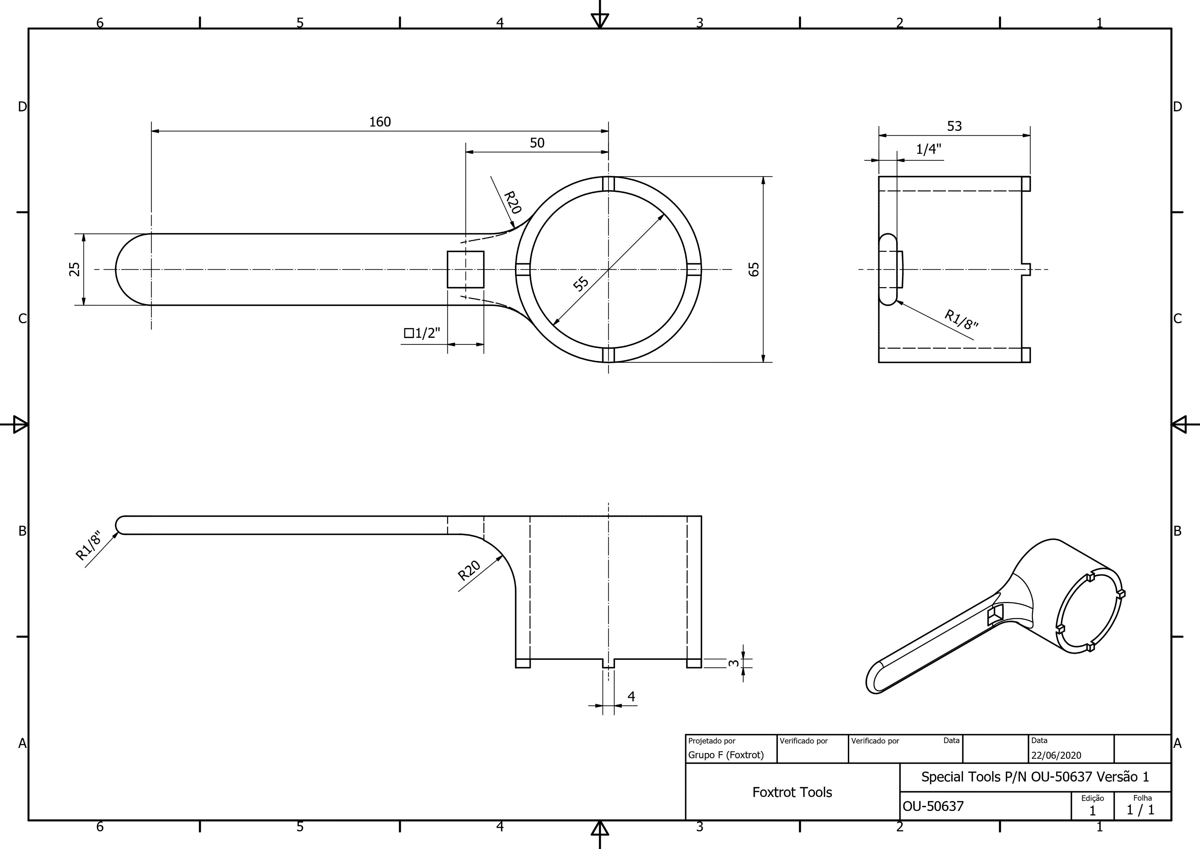
Desenho da chave 01 (projeto substituto).

Slide 5
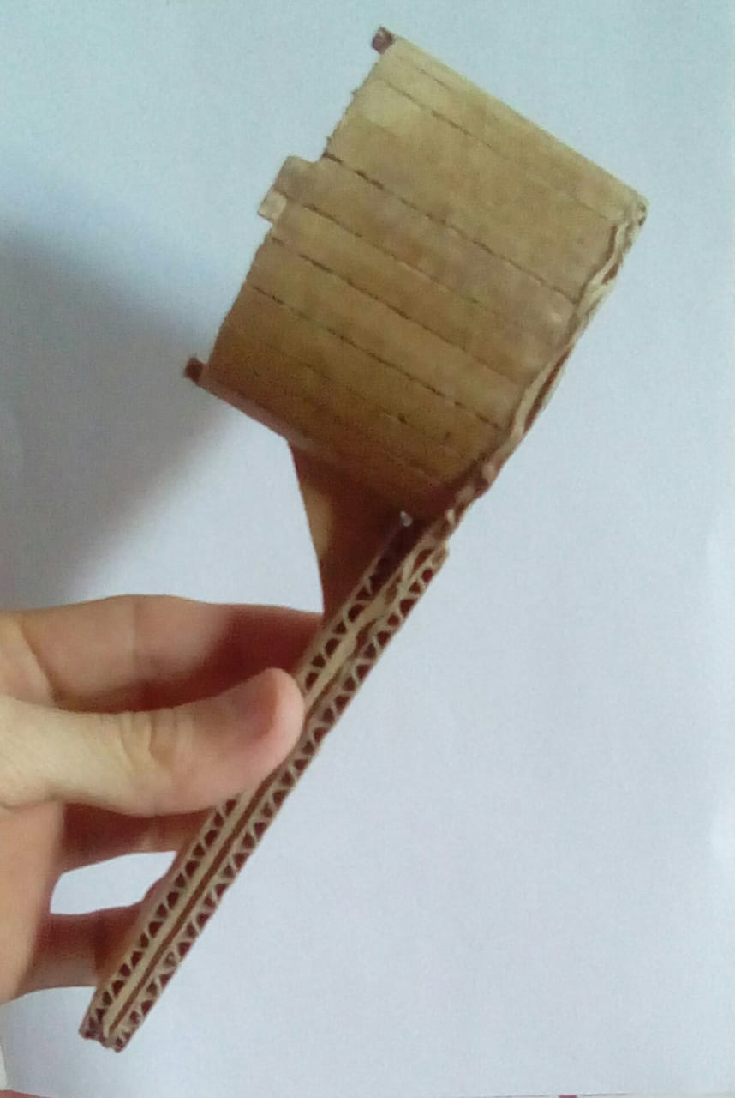
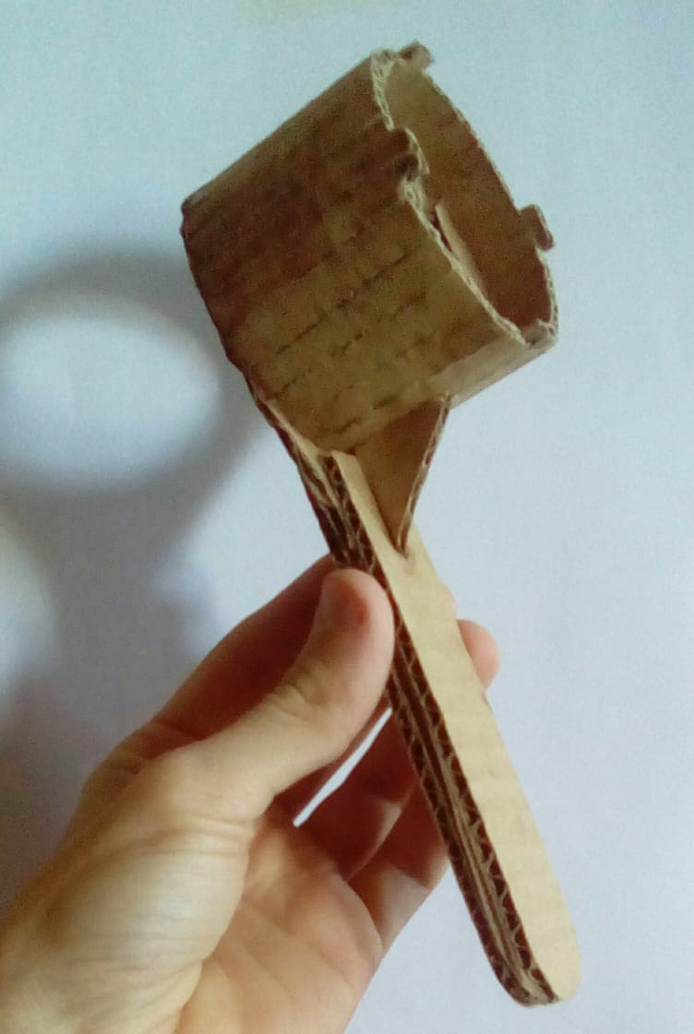
Protótipo Chave 01
(suplente)

Slide 6
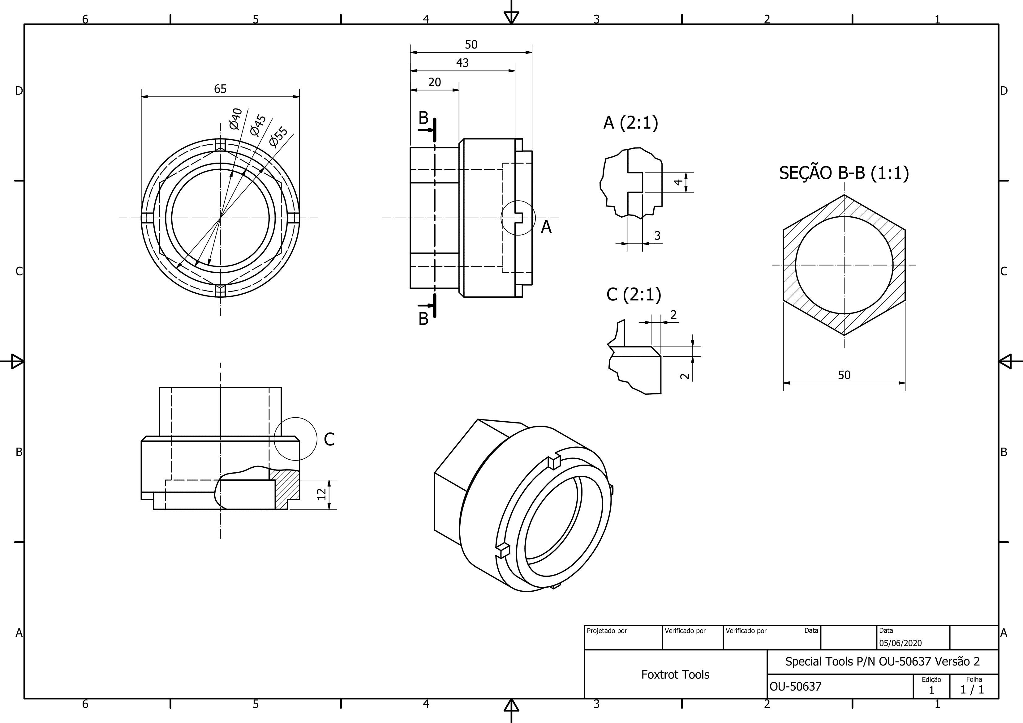
Desenho de projeções Chave 02 (aprovada)

Slide 7
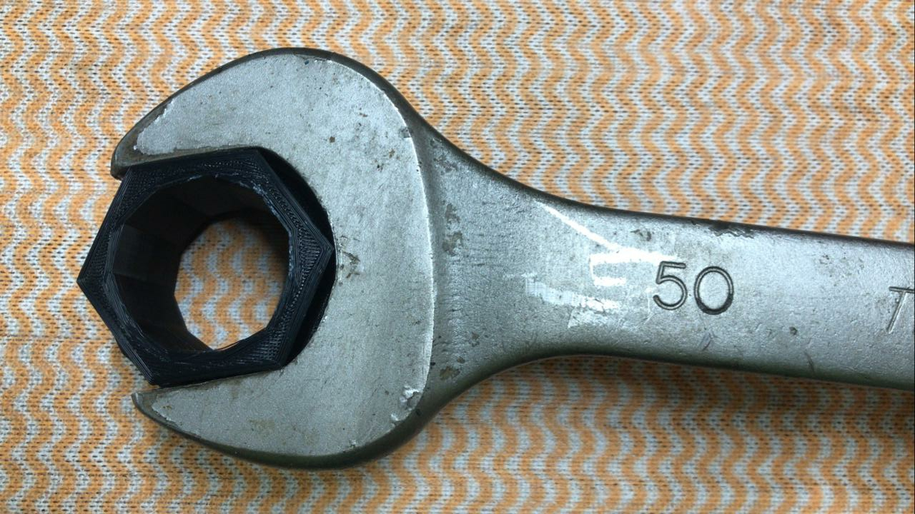
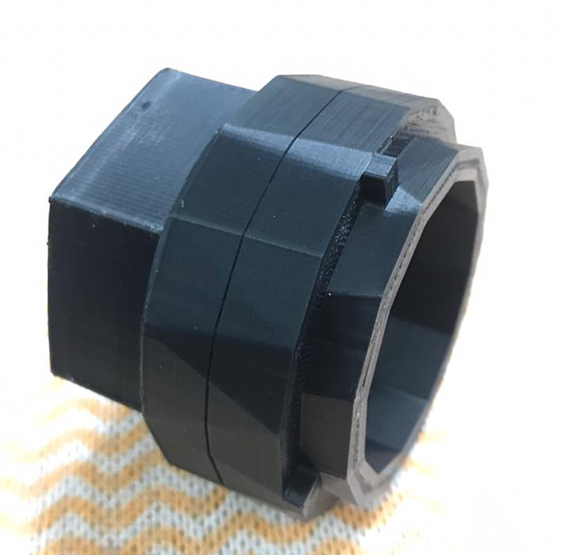
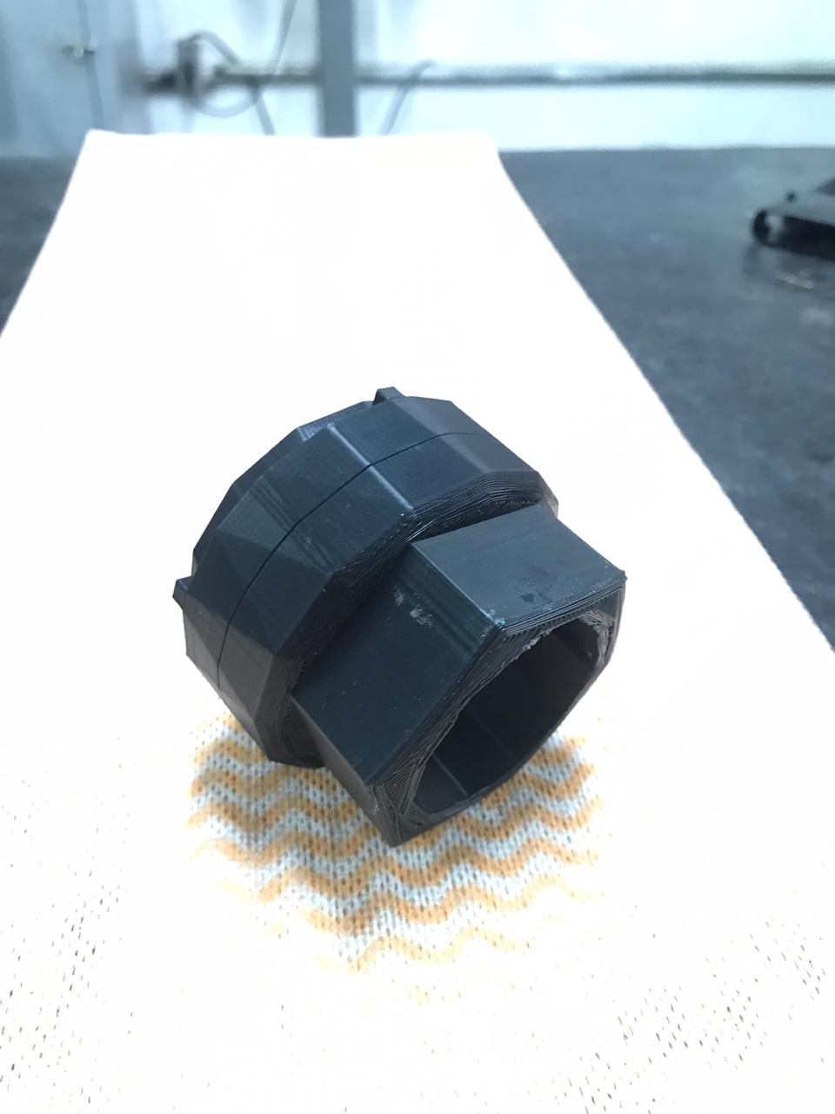
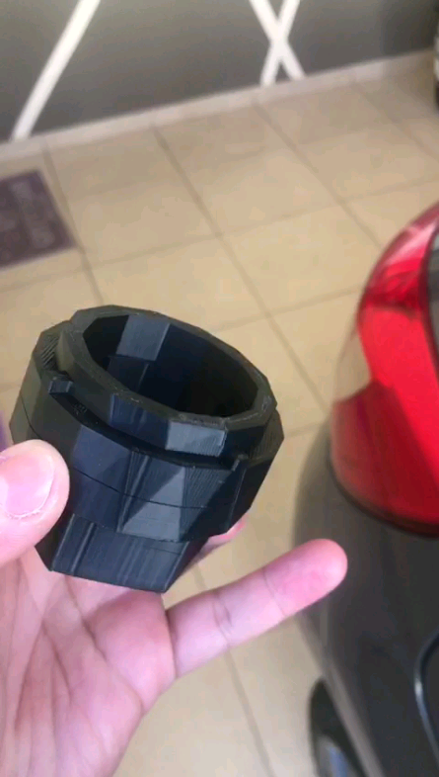
Protótipo da Chave 02 (aprovada)

Slide 8
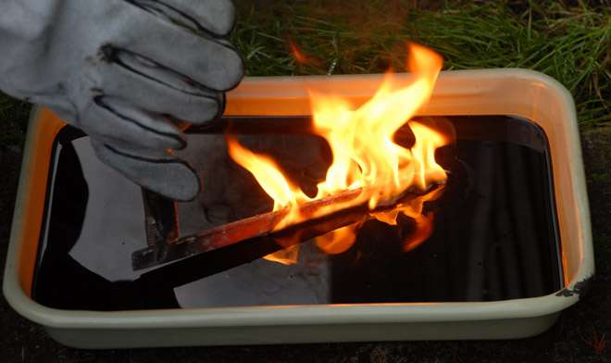
Informações da ferramenta
Materiais indicados:
Aço 1010 a 1040.
Aço manganês.
Aço cromo vanádio. (aprovado)
Tratamento térmico indicado:
Têmpera. (aprovado)
Martêmpera.

Slide 9
Dados do Material - Aço 6150 (Cromo Vanádio)
Propriedades | Métrica
Densidade | 7.85 g/cm3
Tensile Strength, Ultimate | 1145 MPa
Dureza, Brinell | 331
O Aço SAE-6150 é um aço de alta temperabilidade e boa ductilidade recomendado para uso em Molas elípticas e helicoidais, molas para válvulas, mola-prato, pinças de torno CNC, barras de torção entre outros elementos mecânicos sujeitos a variações de flexão ou torção. Na condição beneficiada apresenta alta resistência mecânica e boa resistência à fadiga

Slide 10
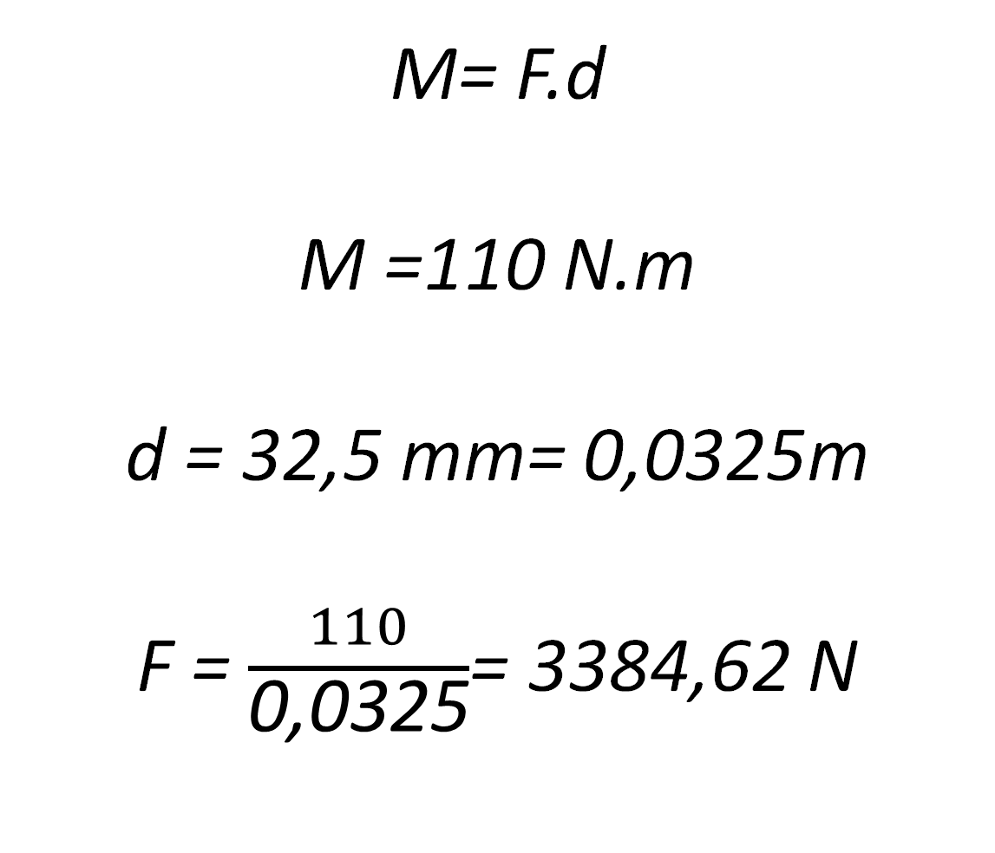
Calculo de Força
M= F.d
M =110 N.m
d = 32,5 mm= 0,0325m
F = $\frac{110}{\text{0,0325}}$= 3384,62 N

Slide 11
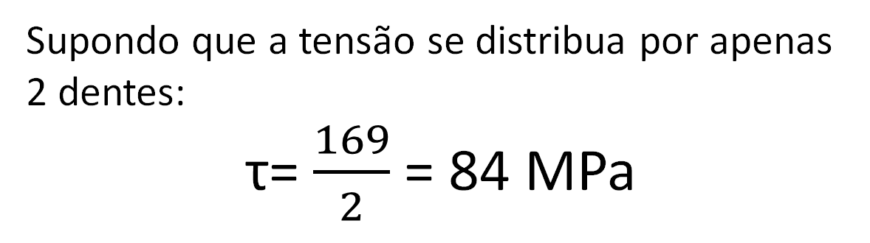
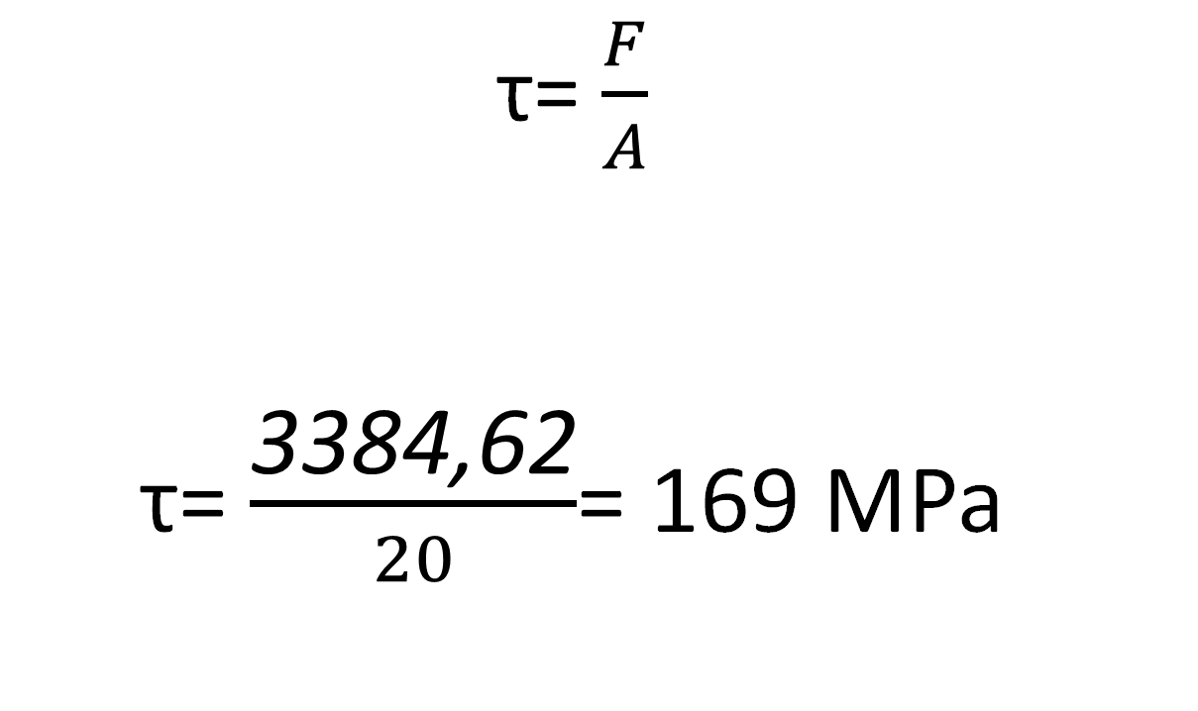
Tensão de Cisalhamento
τ= $\frac{F}{A}$
τ= $\frac{\text{3384,62}}{20}$= 169 MPa
= Área do dente: 20 mm²
Supondo que a tensão se distribua por apenas 2 dentes:
τ= $\frac{169}{2}$ = 84 MPa

Slide 12

Margem de segurança
Ms = 1- $\frac{τ }{τ s}$
$τ s$ = 1145 * 0,75 = 858,75
Ms = 1- $\frac{84 }{858,75}$ = 0,9 = 90 %

Slide 13
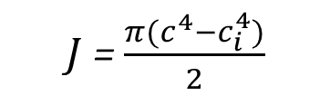
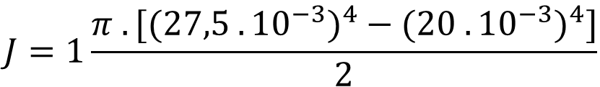
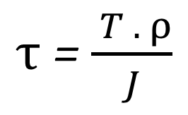
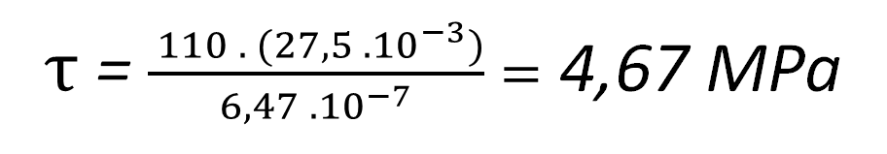
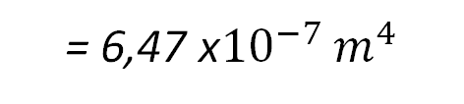
Momento polar e torção
Momento Polar de Inercia eixo vazado
$$J=1\frac{π . [({27,5 . {10}^{−3})}^{4}−(20 . {{10}^{−3})}^{4}]}{2}$$
= 6,47 x${10}^{−7}$ $m^{4}$
$τ$ = $\frac{ T . ρ}{J}$
Torção
$τ$ = $\frac{ 110 . (27,5 . {10}^{−3})}{6,47 . {10}^{−7}}=$ 4,67 MPa

Slide 14
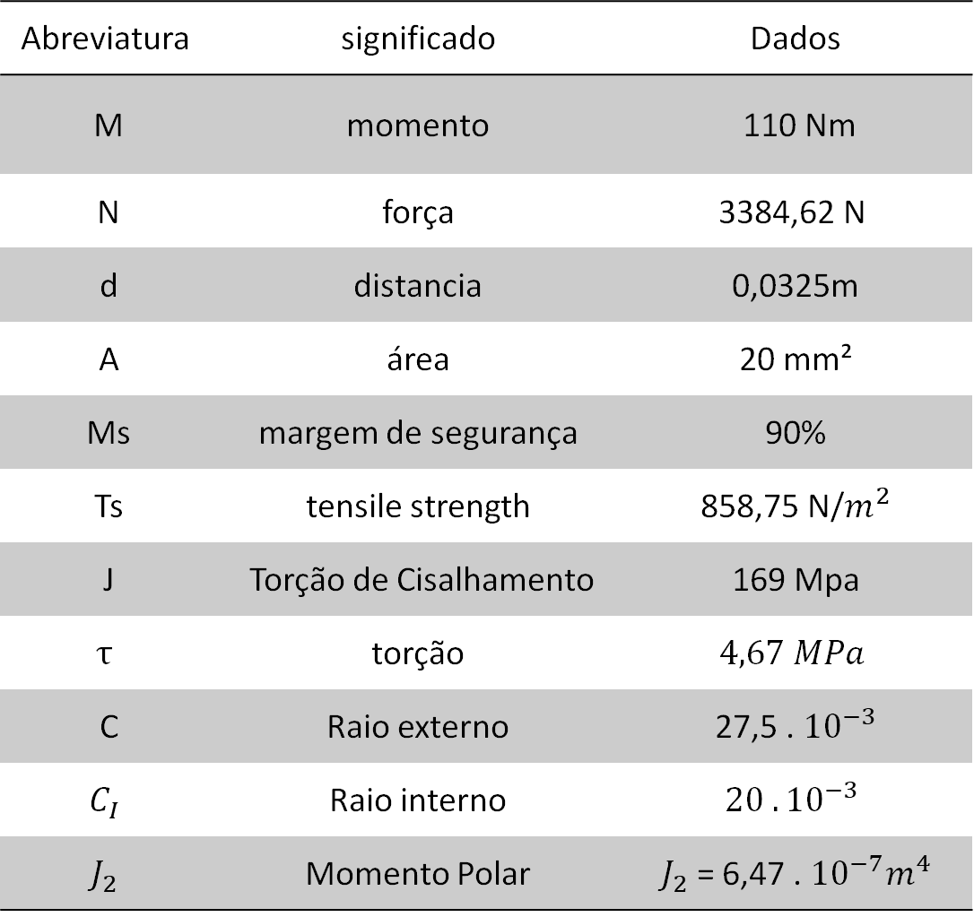
Abreviatura | significado | Dados
M | momento | 110 Nm
N | força | 3384,62 N
d | distancia | 0,0325m
A | área | 20 mm²
Ms | margem de segurança | 90%
Ts | tensile strength | 858,75 N/$m^{2}$
J | Torção de Cisalhamento | 169 Mpa
$$τ$$ | torção | $$4,67 MPa$$
C | Raio externo | 27,5 . ${10}^{−3}$
$$C_{I}$$ | Raio interno | $$20 . {10}^{−3}$$
$$J_{2}$$ | Momento Polar | $J_{2}$ = 6,47 . ${10}^{−7}m^{4}$
Símbolos e informações com base do material

Slide 15
Manufatura
Manufatura | Valores (estimados)
Custo do Protótipo 3D | R$ 25,00
Custo do material | R$ 50,00
Custos de maquina | CNC = R$ 90/h Maq. Convencionais = R$ 50/h
Tempo de fabricação | CNC = 1h à 2h Maq. Convencionais = 3h à 5h
Custo médio total | CNC: R$ 525,00 Maq. Convencionais R$ 325,00

Slide 16

PERGUNTAS

